Slide 1
รถยนต์แบบมีคนขับ มี feedback อยู่ 2 ชุด
ชุดแรกคือ ตัวเครื่องยนต์เอง
การระเบิดของเคลื่อนยนต์ผลักให้ล้อหมุน เมื่อล้อหมุนเครื่องยนต์ก็จะเดินต่อไป
ชุดสองคือ ตัวคนขับ คนขับจะ
กำหนดเป้าแล้ว มองทาง หากต้องเลี้ยวก็จะ บังคับพวงมาลัย หากรถไม่ไปก็จะ เหยียบคันเร่ง
ท่วงท่าของการขับรถมันซับซ้อน คุณต้องขึ้นไปนั่ง แล้วประคองให้มันไปถึงจุดหมาย
ต่างจากการบังคับยานอวกาศ คุณจะต่อระบุทุกข้อมูล และทุกขั้นตอนอย่างแม่นยำ
Henry Ford

Slide 2
ส่งมอบเทคโนโลยีดีให้ถึงมือลูกค้าและทำให้เกิดStartupอื่นๆ
จนพวกเราสามารถต่อสู้เอาชนะข้อผูกมัดจากจีน

Slide 3
How To
ส่งมอบเทคโนโลยีดีให้ถึงมือลูกค้าและทำให้เกิดStartupอื่นๆ
จนพวกเราสามารถต่อสู้เอาชนะข้อผูกมัดจากจีน

Slide 4
ส่งมอบเทคโนโลยีดีให้ถึงมือลูกค้าและทำให้เกิดStartupอื่นๆ
จนพวกเราสามารถต่อสู้เอาชนะข้อผูกมัดจากจีน
เป็น VISION
วิธีการหรือเครื่องมือที่ใช้
เป็น STRATEGY
ผลลัพธ์หรือสิ่งที่วิธีนั่นใช้
เป็น PRODUCT

Slide 5
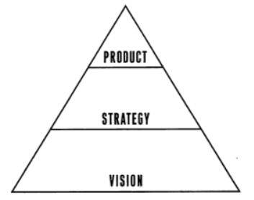
THE ROOT OF LEAN STARTUP

Slide 6
SETUP
ต้องมีเครื่องมือ และ วิธีการที่ดี
ต้องมีวิสัยทัศน์ที่ดี

Slide 7
CHANGE
OPTIMIZATION
PIVOT

Slide 9
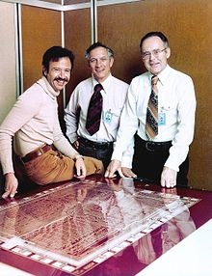

Slide 10
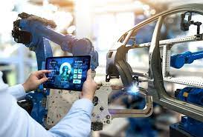

Slide 11


Slide 13
Build-Measure-Learn
Leap-of-faith assumptions

Slide 14
เคลียให้เร็ว
ก่อนเงิน
ขององค์กรจะหมด
Build-Measure-Learn
เคลียให้ชัด
ก่อนใช้เป็นกลยุทธ์
Leap-of-faith assumptions

Slide 15
Build-Measure-Learn
Leap-of-faith assumptions

Slide 16
Build-Measure-Learn
Leap-of-faith assumptions

Slide 17
Persevere
Pivot

Slide 18
Persevere
Pivot
Build-Measure-Learn
Leap-of-faith assumptions

Slide 19
แปลง strategy เป็น productยังไง
จะมี know how ในการสร้าง product จากไหน
ทำยังไง ทีมเราถึงจะปรับตัวได้เก่งขนาดนั้น
Persevere
Pivot
จะรู้ได้ไงว่าได้
ควรเปลี่ยนทิศมั้ย
วางแผน strategy ยังไง
สร้างอะไรดี
ใช้อะไรวัดผล
รันวงจรนี้ยังไงให้เร็วที่สุด
จะรู้ได้ไงว่าได้เรียนรู้แล้ว
Build-Measure-Learn
ตั้งสมมติฐานยังไง
Leap-of-faith assumptions
ขายวิสัยทัศน์ให้คนอื่นฟังยังไง
ตั้งวิสัยทัศน์ยังไง

Slide 20
ปรับ
VISION
ของตัวเองก่อน !!!!
แปลง strategy เป็น productยังไง
จะมี know how ในการสร้าง product จากไหน
ทำยังไง ทีมเราถึงจะปรับตัวได้เก่งขนาดนั้น
Persevere
Pivot
จะรู้ได้ไงว่าได้
ควรเปลี่ยนทิศมั้ย
วางแผน strategy ยังไง
สร้างอะไรดี
ใช้อะไรวัดผล
รันวงจรนี้ยังไงให้เร็วที่สุด
จะรู้ได้ไงว่าได้เรียนรู้แล้ว
Build-Measure-Learn
ตั้งสมมติฐานยังไง
Leap-of-faith assumptions
ขายวิสัยทัศน์ให้คนอื่นฟังยังไง
ตั้งวิสัยทัศน์ยังไง

Slide 21
ไม่ใช่แค่
“นักสร้าง”
แต่เป็น
“ผู้ประกอบการ”
Persevere
Pivot
Build-Measure-Learn
Leap-of-faith assumptions

Slide 22

TRILOGY
PART ONE
VISION

Slide 23
VISION: EPISODE I START

Slide 24
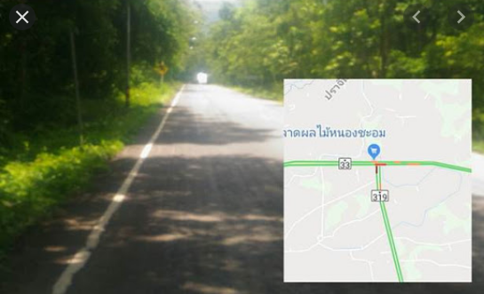

Slide 25
A destination in mind:
Creating a thriving and world-changing business.
Tool or method to achieve that vision:
Business model, A product road map, A point of view about partners and competitors and etc.
Result of this strategy

Slide 26
A destination in mind:
Creating a thriving and world-changing business.
VISION
Tool or method to achieve that vision:
Business model, A product road map, A point of view about partners and competitors and etc.
STRATEGY
Result of this strategy
PRODUCT

Slide 27
THE ROOT OF LEAN STARTUP

Slide 28
THE ROOT OF LEAN STARTUP
OPTIMIZATION
PIVOT

Slide 29

PIVOT
OPTIMIZATION

Slide 30
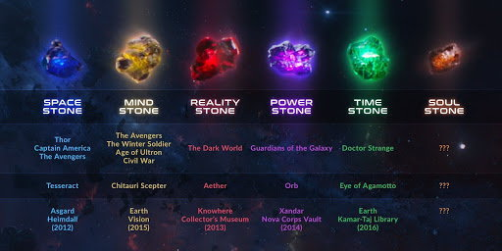
Entrepreneurship is management

Slide 31
Who, exactly is an Entrepreneur?

Slide 32
VISION: EPISODE II DEFINE

Slide 33
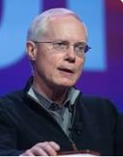

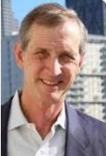
A SEVEN-THOUSAND-PERSON LEAN STARTUP

Slide 34
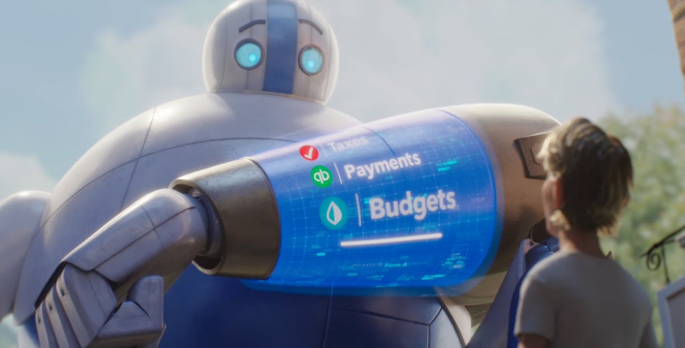
1983 1993 2009 2011
Intuit
The Innovator’s Dilemma
Snaptax

Slide 35
The Snaptax Story
In 2009, a startup decided to try something really audacious.
They wanted to liberate taxpayers from expensive tax stores by automating the process of collecting information

Slide 36
Snaptax VS. Turbotax

Slide 37
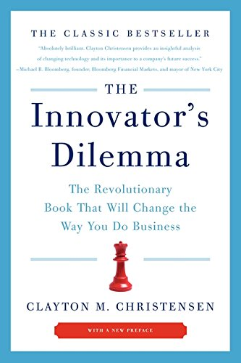
They are very good at creating incremental improvement to existing products and serving existing customers, it called sustaining innovation but struggle to create breakthrough new product disruptive innovation

Slide 38
Entrepreneurs are everywhere

Slide 39
Entrepreneurship
Risk
Before
1
After

Slide 40
Entrepreneurship
Risk
Before
1
After
500

Slide 41


Entrepreneurship
Risk
Before
1
After
500

Slide 42
PIVOT
OPTIMIZATION

Slide 43
Scott says,
It goes against the grain of what people have been taught in business and what leaders have been taught. The problem isn’t with the teams or the entrepreneurs. They love the chance to quickly get their baby out into the market. They love the chance to have customer vote instead of the suits voting. The real issue is with the leaders and the middle managers. There are many business leaders who have been successful because of analysis. They think they’re analysts, and their job is do great planning and analyzing and have a plan

Slide 44
Scott says,
Developing these experimentation systems is the responsibility of senior management.
They have to be put in by the leadership.
It’s moving leaders from playing Caesar with their thumbs up and down on every idea to instead putting in the culture and the systems so that teams can move and innovate at the speed of the experimentation system

Slide 45
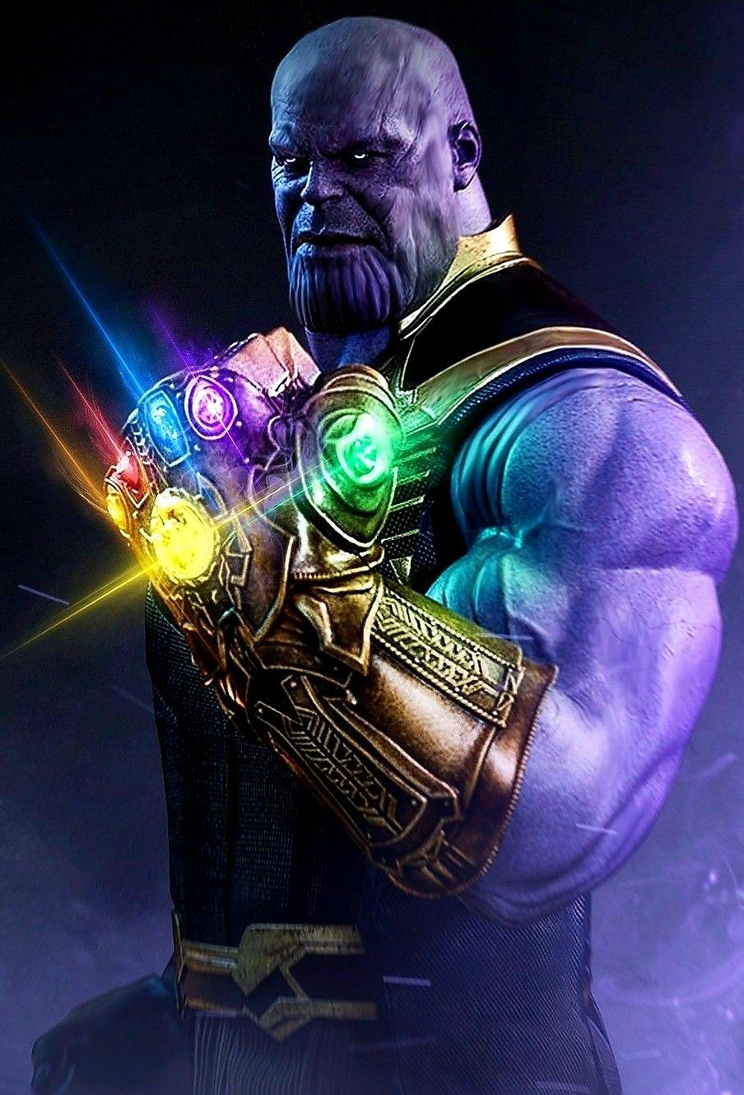
Entrepreneurship is management
Entrepreneurs are everywhere

Slide 46
VISION: EPISODE III LEARN

Slide 47
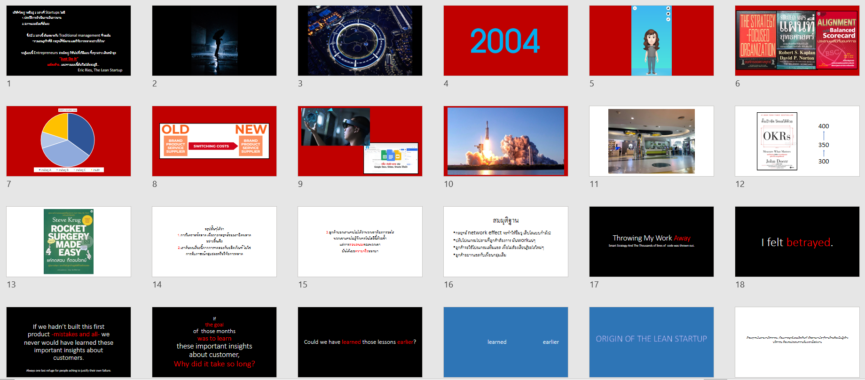

Slide 48
Could we have learned those lessons earlier?

Slide 49
Validated Learning

Slide 50
WHERE DO YOU FIND VALIDATION?
In fact, in the story of IMVU
you might have noticed something missing.

Slide 51
Despite my claims that we learned a lot in those early months
I haven’t offered any evidence to back that up.
Imagine us in IMVU’s early months
trying to convince investors, team,
family members, and most of all ourselves

Slide 52
ทำงานไปเรื่อยตามคำสั่ง
อาจจะมีหรือไม่มี
ความก้าวหน้า
โฟกัสที่เรียนรู้
มองหาแนวทางการทำproductที่ยั่งยืน
ตั้งสมมติฐานกับเรื่องที่จะเรียน
มีความก้าวหน้าแน่นอน
(ถ้ามีหลักฐานที่ใช้ได้)

Slide 53
Summary
Entrepreneurship is manage
Startup ต้องมีการจัดการ ต้องคอยpivotและoptimization
Entrepreneurs are everywhere
ทุกคนในทีมเป็นผู้ประกอบการ อย่าทำตามที่ใครสั่งลูกเดียว
Validated Learning
โฟกัสที่จะเรียนรู้วิธีการสร้างproductให้ยั่งยืนก่อน

Slide 54
VISION: EPISODE III EXPERIMENT

Slide 55
ALL CONTENT
Zappos
Hewlett-Packard (HP)
Kodak Gallery
Village Laundry Services (VLS)
Consumer Federal Protection Bureau (CFPB)

Slide 56


Slide 57
